Slide 1
문제해결기법 (Problem Solving)

Slide 2
12주차 문제 A

Slide 3
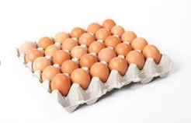
12 주차 문제 A
인하는 방학마다 고향에 가서 계란농장을 하시는 부모님을 도와드리고 있다.
부모님의 농장에서는 달걀을 출하할 때, 크기가 서로 다른 여러 가지의 계란 판을 사용한다. 매일 출하할 달걀의 숫자와 계란 판들의 크기가 주어질 경우, 달걀을 모두 출하하는데 필요한 최소 계란 판수를 계산하시오. 단 출하될 계란의 숫자를 정확하게 맞출 수 없을 경우 0을 출력한다.
사용할 수 있는 언어는 C, C++로 제한한다. 프로그램의 실행 시간은 3초를 초과할 수 없다. C++의 경우 main 함수 내의 시작 지점에 다음 내용을 추가함으로써 cin 입력 속도를 개선할 수 있다.
std::ios::sync_with_stdio(false);

Slide 4
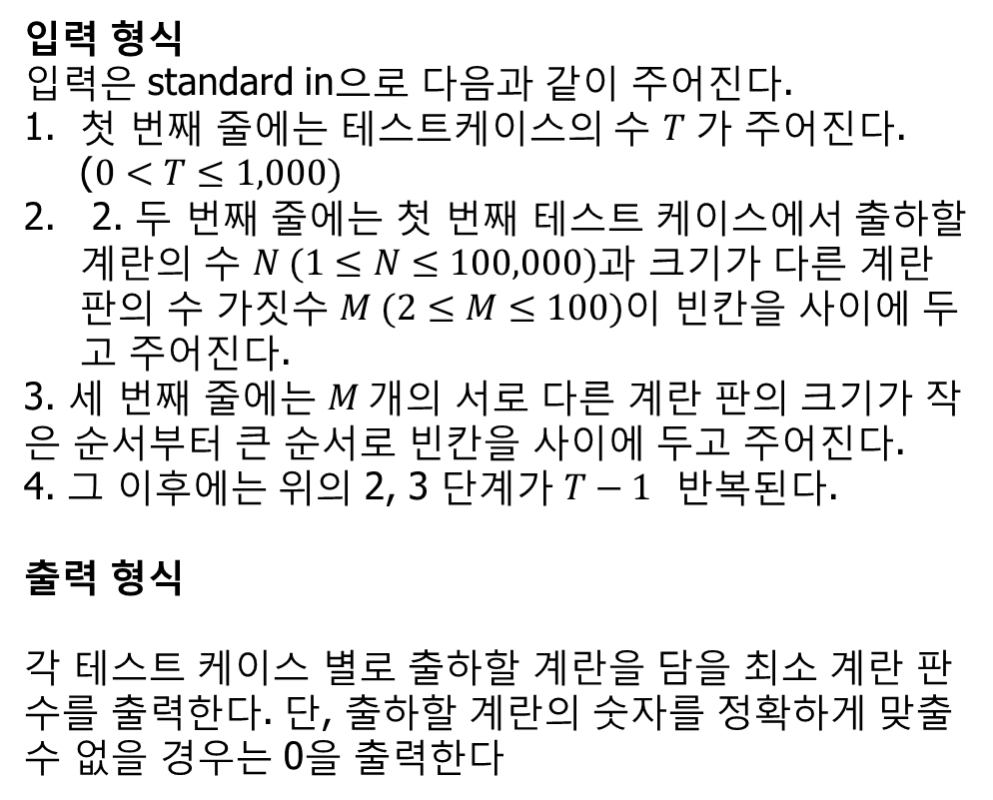
1주차 문제 B
입력 형식
입력은 standard in으로 다음과 같이 주어진다.
첫 번째 줄에는 테스트케이스의 수 $T$가 주어진다. ($0<T≤1,000)$
2. 두 번째 줄에는 첫 번째 테스트 케이스에서 출하할 계란의 수 $N (1≤N≤100,000)$과 크기가 다른 계란 판의 수 가짓수 $M (2≤M≤100)$이 빈칸을 사이에 두고 주어진다.
3. 세 번째 줄에는 $M$개의 서로 다른 계란 판의 크기가 작은 순서부터 큰 순서로 빈칸을 사이에 두고 주어진다.
4. 그 이후에는 위의 2, 3 단계가 $T−1$ 반복된다.
출력 형식
각 테스트 케이스 별로 출하할 계란을 담을 최소 계란 판수를 출력한다. 단, 출하할 계란의 숫자를 정확하게 맞출 수 없을 경우는 0을 출력한다
입력과 출력의 예
입력
4
100 2
5 10
200 2
30 70
255 3
10 20 30
30 3
1 10 25
(empty line)
출력
10
4
0
3
(empty line)

Slide 5
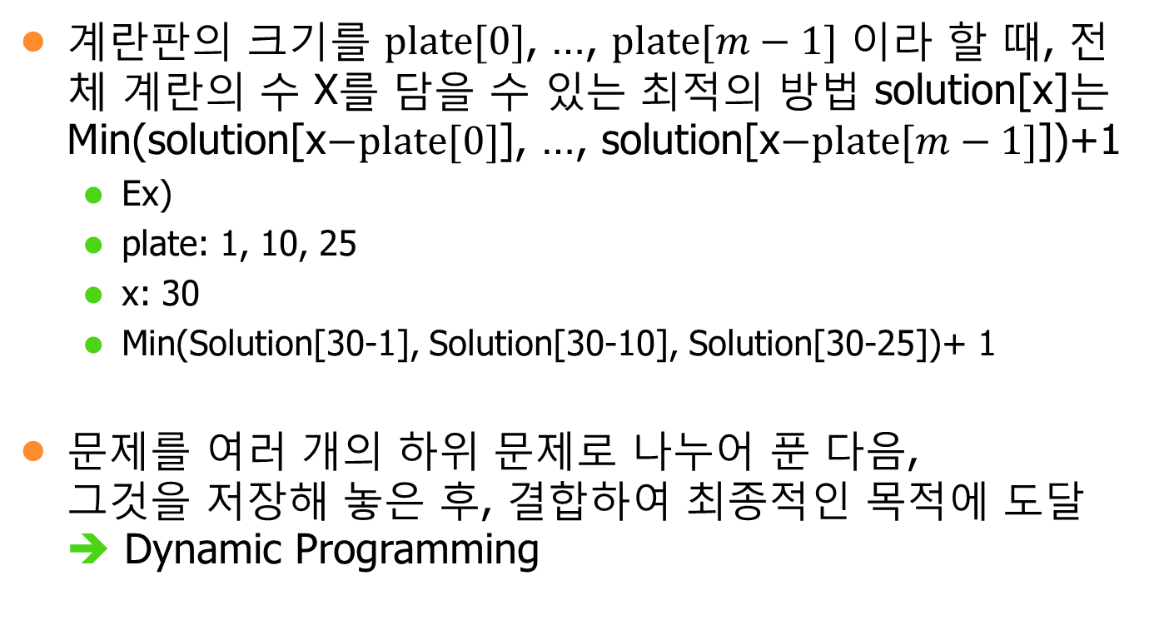
Idea
계란판의 크기를 $plate[0]$, …, $plate[m−1]$ 이라 할 때, 전체 계란의 수 X를 담을 수 있는 최적의 방법 solution[x]는 Min(solution[x$−plate[0]$], …, solution[x$−plate[m−1]$])+1
Ex)
plate: 1, 10, 25
x: 30
Min(Solution[30-1], Solution[30-10], Solution[30-25])+ 1
문제를 여러 개의 하위 문제로 나누어 푼 다음, 그것을 저장해 놓은 후, 결합하여 최종적인 목적에 도달 ➔ Dynamic Programming

Slide 6
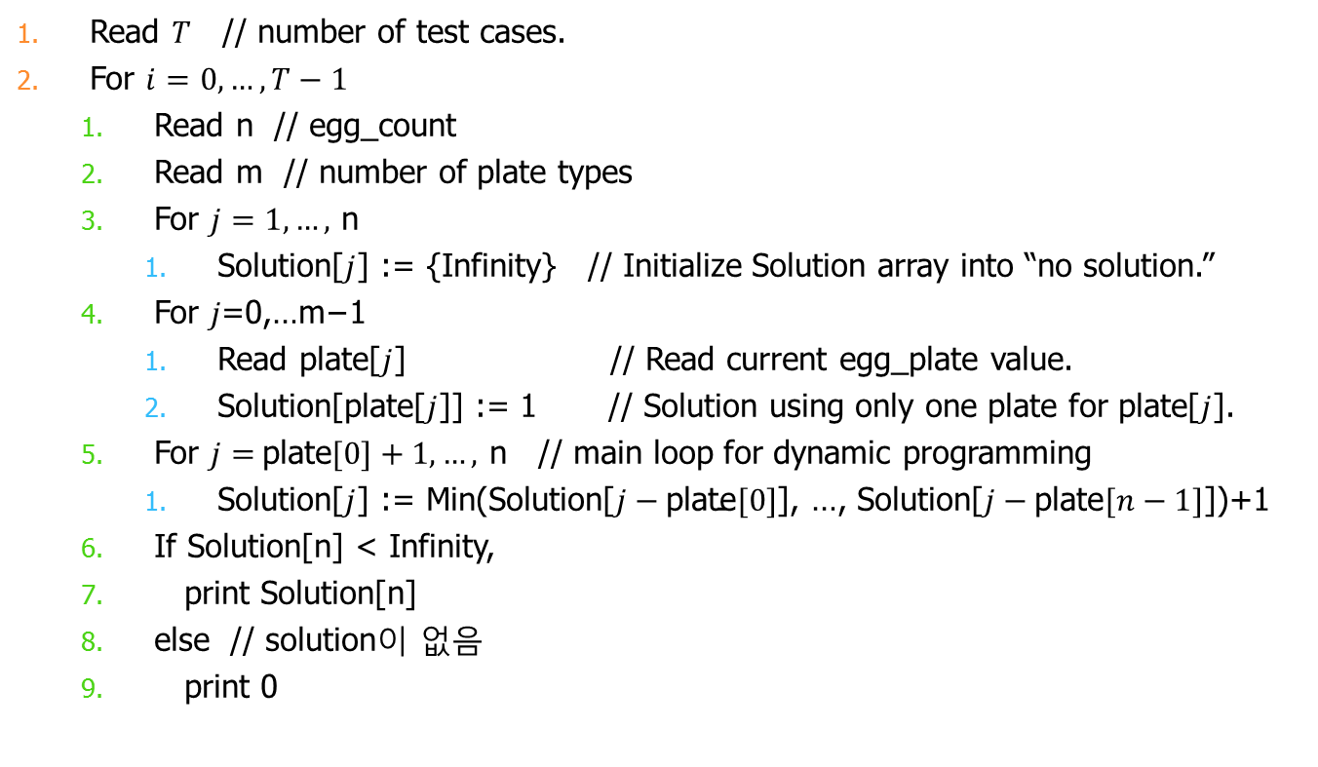
Pseudocode
Read $T$ // number of test cases.
For $i=0,…,T−1$
Read n // egg_count
Read m // number of plate types
For $j=1,…,$ n
Solution[$j$] := {Infinity} // Initialize Solution array into “no solution.”
For 𝑗=0,…m−1
Read plate[$j$] // Read current egg_plate value.
Solution[$\text{plate}\text{[}j$]] := 1 // Solution using only one plate for plate[$j$].
For $j=$plate$[0]+1, …,$ n // main loop for dynamic programming
Solution[$j$] := Min(Solution[$j−\text{plate}[0]$], …, Solution[$j−\text{plate}[n−1]$])+1
If Solution[n] < Infinity,
print Solution[n]
else // solution이 없음
print 0

Slide 7

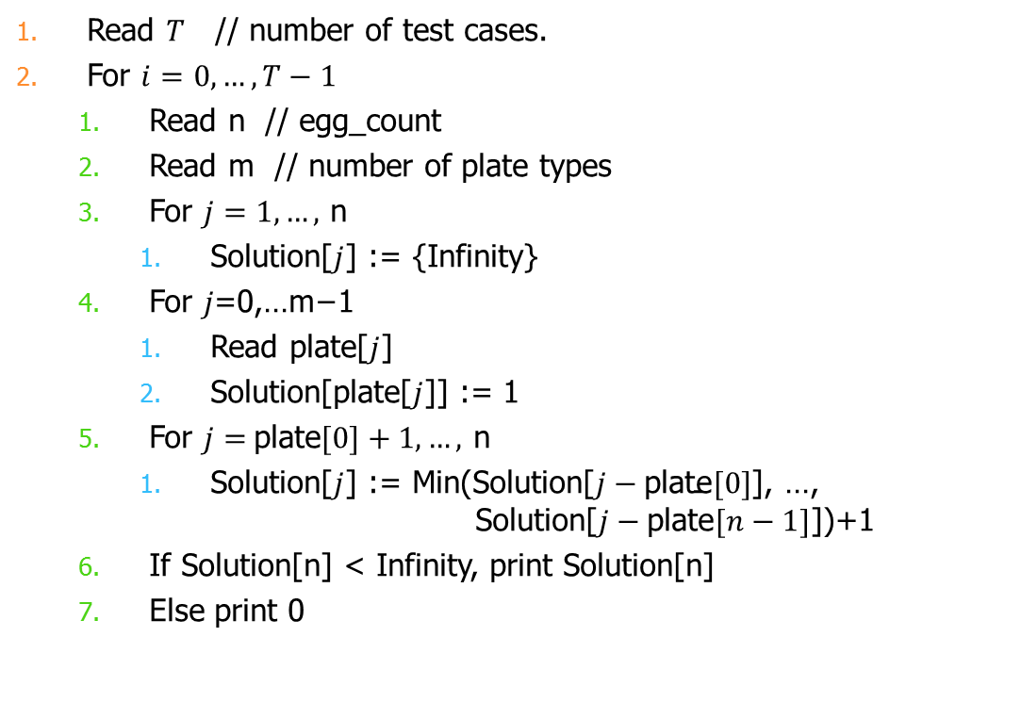



Running time
Read $T$ // number of test cases.
For $i=0,…,T−1$
Read n // egg_count
Read m // number of plate types
For $j=1,…,$ n
Solution[$j$] := {Infinity}
For 𝑗=0,…m−1
Read plate[$j$]
Solution[$\text{plate}\text{[}j$]] := 1
For $j=$plate$[0]+1, …,$ n
Solution[$j$] := Min(Solution[$j−\text{plate}[0]$], …, Solution[$j−\text{plate}[n−1]$])+1
If Solution[n] < Infinity, print Solution[n]
Else print 0
$$O(n)$$
$$O(m)$$
$$O(nm)$$
$$O(Tnm)$$

Slide 8
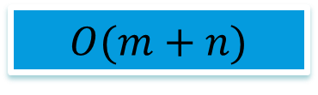


Memory
Read $T$ // number of test cases.
For $i=0,…,T−1$
Read n // egg_count
Read m // number of plate types
For $j=1,…,$ n
Solution[$j$] := {Infinity}
For 𝑗=0,…m−1
Read plate[$j$]
Solution[$\text{plate}\text{[}j$]] := 1
For $j=$plate$[0]+1, …,$ n
Solution[$j$] := Min(Solution[$j−\text{plate}[0]$], …, Solution[$j−\text{plate}[n−1]$])+1
If Solution[n] < Infinity, print Solution[n]
Else print 0
$$O(n)$$
$$O(m)$$
$$O(m+n)$$

Slide 9
Questions?

